Slide 1



Niveau
Niveau
Niveau
Mathématiques
Niveau
2AC
Semestre 1 - Période 1
Lecon3
Systèmes de deux équations du premier degré à deux inconnues
Résoudre un système de deux équations du 1er degré à deux inconnues par la méthode de substitution
Tâche 5

Slide 2









Banque des icones utilisées dans les slides
Slide réservé à l’enseignant
Consignes et explications données aux élèves (à dire à haute voix)
L’élève prête l’attention à l’enseignant
L’élève lève la main avant de répondre
L’élève utilise l’ardoise pour répondre
L’élève recopie la correction sur le livret
Pratique autonome
Pratique guidée en binôme

Slide 3

Repérage dans la semaine
Séance 5
Résoudre un système de deux équations du 1er degré à deux inconnues par la méthode de substitution
Séance 6
Résoudre un système de deux équations du 1er degré à deux inconnues par la méthode d’élimination directe
Séance 7
Résoudre un système de deux équations du 1er degré à deux inconnues par la méthode d’élimination par combinaison
Séance 8
Résoudre un système de deux équations du 1er degré à deux inconnues à coefficients fractionnaires
Séance 9
Résoudre un système de deux équations du 1er degré à deux inconnues à coefficients décimaux

Slide 4

Structure de la séance
1
Ouverture de la séance
10 min
2
Modelage
10 min
3
Pratique guidée collective
10 min
4
Pratique guidée en binôme
10 min
5
Pratique autonome
12 min
6
Clôture
3 min

Slide 5






Matériel nécessaire
Livret de l’élève
Autre matériel

Slide 6


Une banque des bons et mauvais comportements
Bons comportements
Mauvais comportements
J’oublie
mon ardoise

Slide 7

Contrôler les cahiers
et corriger l'exercice maison
6 min

Slide 8
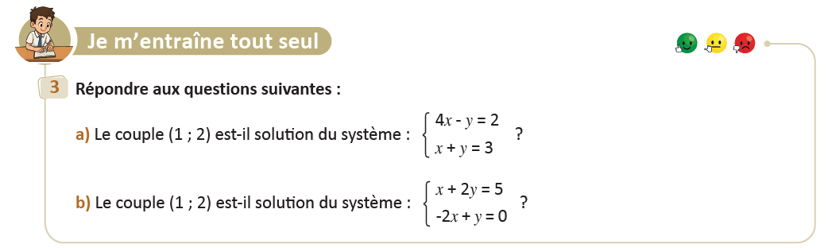
On commence par la correction de l’exercice maison de la séance précédente.
L’enseignant contrôle un échantillon d’élèves avant de passer à la correction au tableau
Page 47

Slide 9

Activité rituelle
3 min

Slide 10

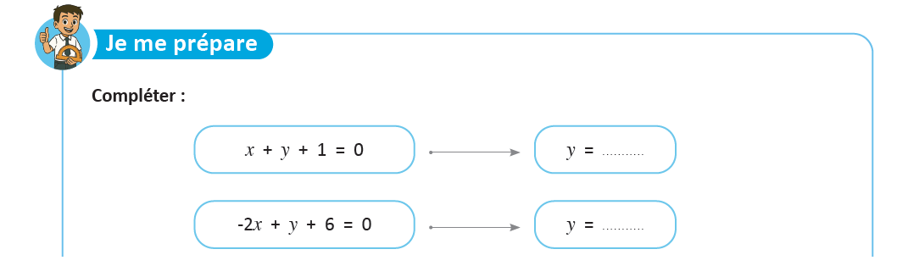
Complétez
O
L’enseignant donne 30s aux élèves pour réfléchir, puis invite deux ou trois d'entre eux à répondre.

Slide 11


Voici la réponse :
O
L’enseignant affiche et explique les réponses.
$$−x−1$$
$$2x−6$$

Slide 12

Déclaration de l’objectif
de la séance
1 à 2 min

Slide 13
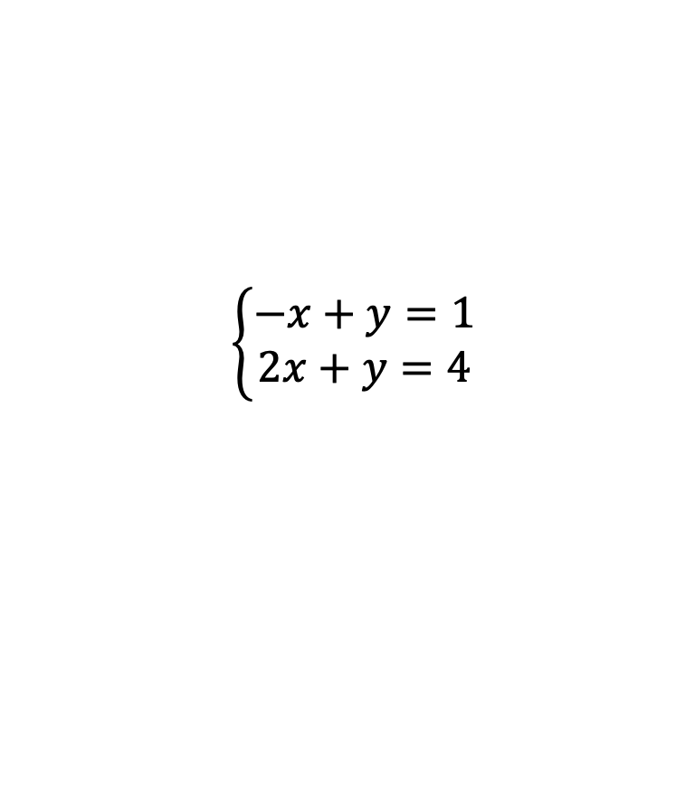
Exprimez votre avis.
O
L’enseignant donne 30s aux élèves pour réfléchir, puis invite deux ou trois d'entre eux à répondre.
À votre avis comment peut-on trouver la valeur de $x$ et de $y$ vérifiant :
$$\left\{\begin{aligned}−x+y=1 \\ 2x+y=4\end{aligned}\right.$$

Slide 14
A la fin de cette séance, vous serez capables de :
O
L’enseignant déclare l’objectif.
Résoudre un système de deux équations du 1er degré à deux inconnues par la méthode de substitution

Slide 15

A la fin de cette séance, vous serez capables de :
O
Résoudre un système comme celui ci-dessous en exprimant l’une des deux inconnues en fonction de l’autre.:
$$\left\{\begin{aligned}−x+y=1 \\ 2x+y=4\end{aligned}\right.$$

Slide 16



Tâche principale
15 min

Slide 17
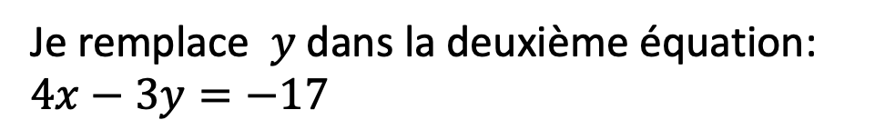

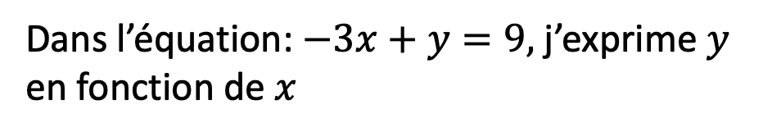
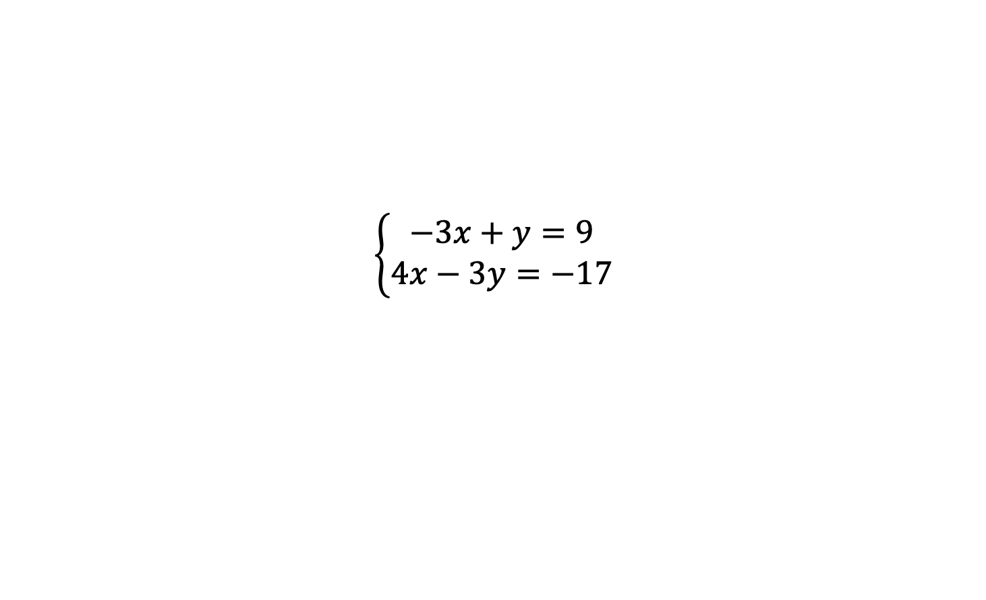

Voici comment je résous un système avec la méthode de substitution .
M
L’enseignant incite les élèves à suivre.
$$\left\{\begin{aligned}−3x+y=9 \\ 4x−3y=−17\end{aligned}\right.$$
Je détermine d’abord laquelle des inconnues est simple à exprimer en fonction de l’autre. Dans cet exemple c’est : $y$ $car le facteur de$ $y$ $est$ 1
1
Dans l’équation: $−3x+y=9,$ j’exprime $y$ en fonction de$x$
$$y=3x+9$$
Je remplace $y$dans la deuxième équation: $4x−3y=−17$
2
$$4x−3\left(3x+9\right)=−17$$

Slide 18




Je résous l’équation en $x$
M
L’enseignant incite les élèves à suivre.
3
Je résous l’équation: $4x−3\left(3x+9\right)=−17$
$$4x−9x−27=−17$$
$$−5x−27=−17$$
$$−5x=−17+27=10$$
$$x=\frac{−10}{5}=−2$$

Slide 19
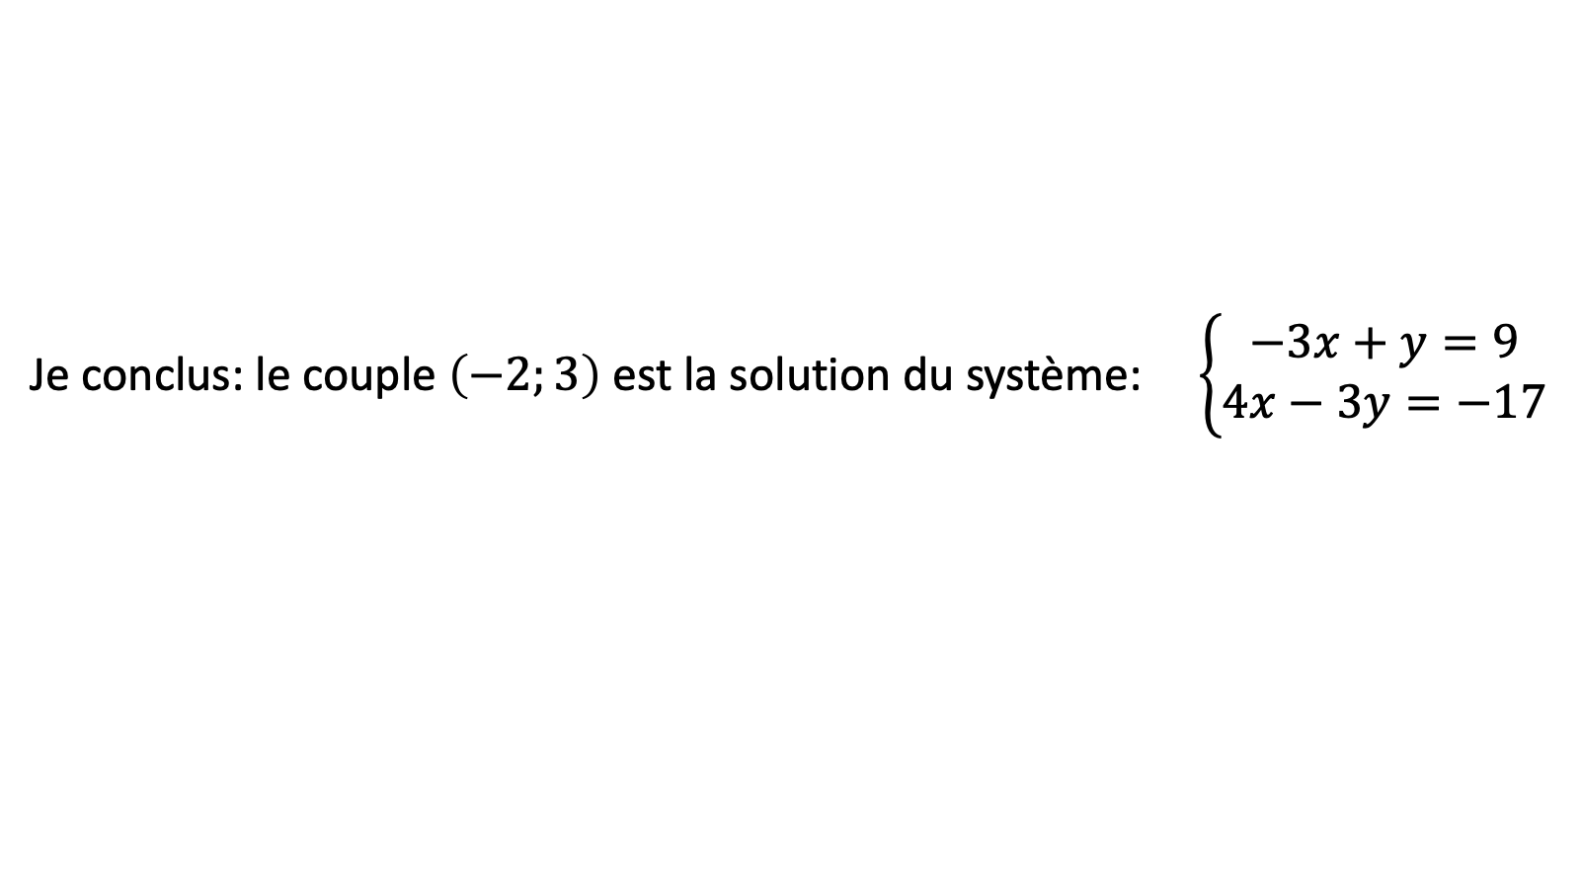
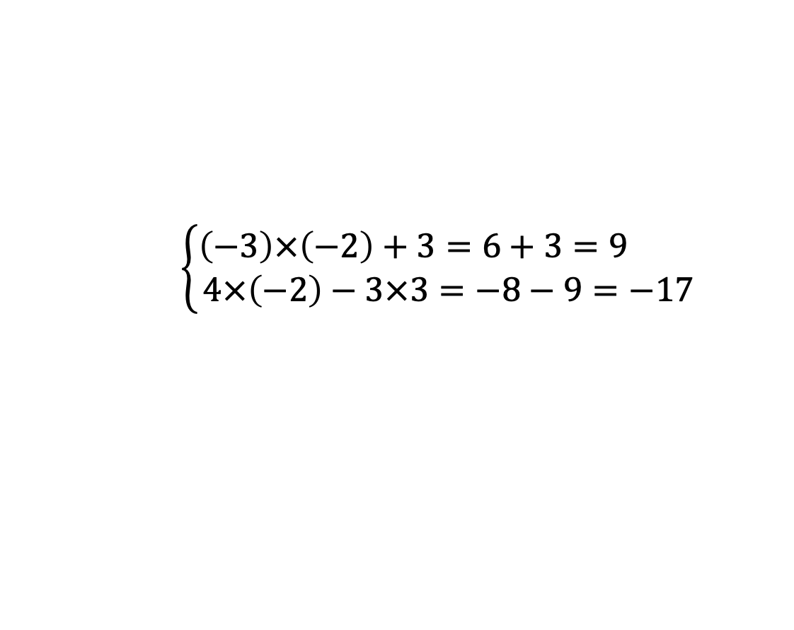

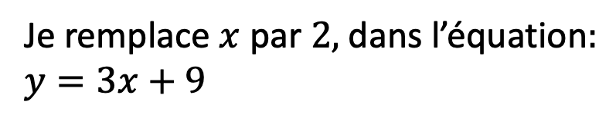
J’utilise la valeur de $x$ pour calculer celle de $y$
M
L’enseignant explique.
4
Je remplace $x$ par $2,$ dans l’équation$:$ $y=3x+9$
$$y=3×\left(−2\right)+9=−6+9=3$$
$$\left\{\begin{aligned}\left(−3\right)×\left(−2\right)+3=6+3=9 \\ 4×\left(−2\right)−3×3=−8−9=−17\end{aligned}\right.$$
5
Je vérifie:
Je conclus: le couple $\left(−2;3\right)$est la solution du système: $\left\{\begin{aligned}−3x+y=9 \\ 4x−3y=−17\end{aligned}\right.$
6

Slide 20




Choisissez l’inconnue à écrire en fonction de l’autre.
VdC
L'enseignant choisit au hasard deux élèves pour justifier oralement leurs réponses.
Je veux résoudre le système suivant : $\left\{\begin{aligned}−2x+y=−3 \\ 2x+3y=7\end{aligned}\right.$
Quelle est l’inconnue qu’on doit écrire en fonction de l’autre dans la première équation:
$$x$$
$$y$$

Slide 21

$Voici la réponse$.
VdC
L'enseignant justifie chaque réponse.
Je veux résoudre le système suivant : $\left\{\begin{aligned}−2x+y=−3 \\ 2x+3y=7\end{aligned}\right.$
Quelle est l’inconnue qu’on doit écrire en fonction de l’autre dans la première équation:
$$y$$
Car le facteur de $y$ dans la première équation est 1

Slide 22

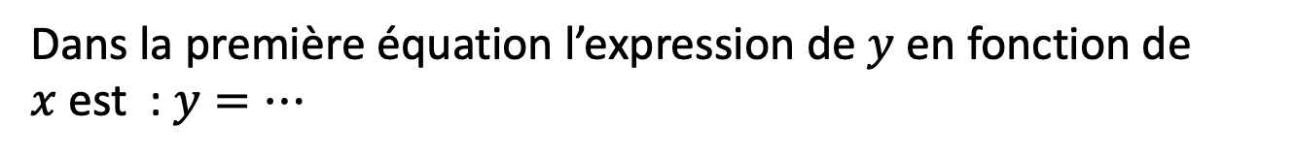
Exprimer $y$en fonction de $x$
VdC
L'enseignant choisit au hasard deux élèves pour justifier oralement leurs réponses.
Complétez:
Je veux résoudre le système: $\left\{\begin{aligned}−2x+y=−3 \\ 2x+3y=7\end{aligned}\right.$
Dans la première équation l’expression de $y$ en fonction de $x$est : $y=…$

Slide 23

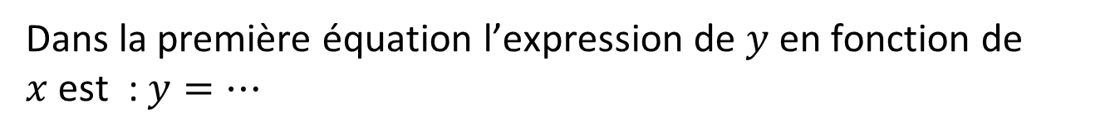
$Voici la réponse$.
VdC
L'enseignant justifie la réponse.
Je veux résoudre le système: $\left\{\begin{aligned}−2x+y=−3 \\ 2x+3y=7\end{aligned}\right.$
Dans la première équation l’expression de $y$ en fonction de $x$est : $y=…$
$$2x−3$$

Slide 24

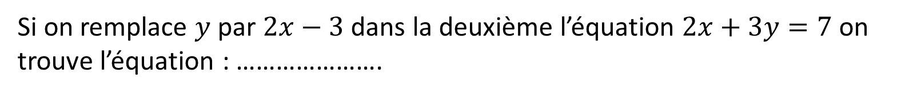
remplacer $x$
VdC
L'enseignant choisit au hasard deux élèves pour justifier oralement leurs réponses.
Complétez:
Je veux résoudre le système: $\left\{\begin{aligned}−2x+y=−3 \\ 2x+3y=7\end{aligned}\right.$
Si on remplace $y$ par $2x−3$ dans la deuxième l’équation $2x+3y=7$on trouve l’équation : ………………….

Slide 25
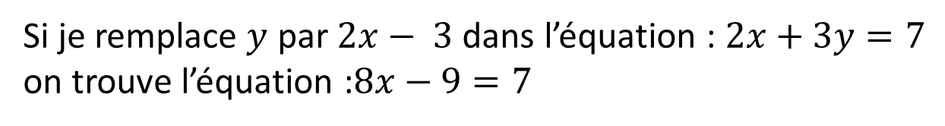



$Voici la réponse$.
VdC
L'enseignant justifie.
Résoudre le système: $\left\{\begin{aligned}−2x+y=−3 \\ 2x+3y=7\end{aligned}\right.$
Si je remplace $y$ par $2x− 3$dans l’équation : $2x+3y=7$
on trouve l’équation :$8x−9=7$
$$2x+3(2x-3)=7$$
$$2x+6x-9=7$$
$$8x−9=7$$

Slide 26

Résoudre l’équation: $8y−9=7$
VdC
L'enseignant choisit au hasard deux élèves pour justifier oralement leurs réponses.
Complétez:
La solution de l’équation:$8x−9=7$ est : …

Slide 27

$Voici la réponse$.
VdC
L'enseignant justifie.
La solution de l’équation:$8x−9=7$ est : 2
Car :
$$8x−9=7$$
$x=\frac{16}{8}=2$

Slide 28
déterminer la valeur $y$
VdC
L'enseignant choisit au hasard deux élèves pour justifier oralement leurs réponses.
Déterminer la valeur de $y$ pour $x=2$ dans l’équation: $y=2x−3$

Slide 29
$Voici la réponse$.
VdC
L'enseignant justifie.
La valeur de $y$ pour $x=2$ dans l’équation: $y=2x−3$ est : 1
Car:
$$y=2×2−3=4−3=1$$

Slide 30
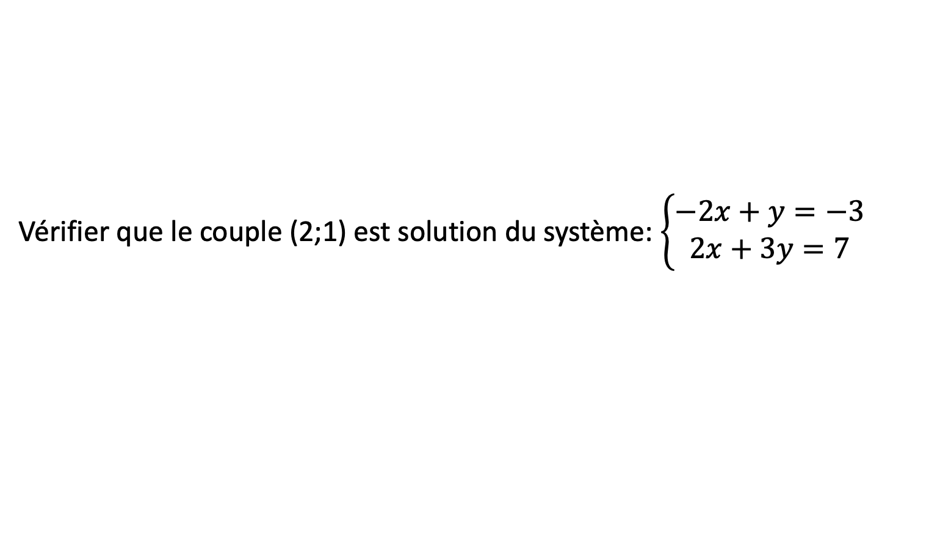
vérifier que le couple (2;1) ) est solution du système
VdC
L'enseignant choisit au hasard deux élèves pour justifier oralement leurs réponses.
Vérifier que le couple (2;1) est solution du système: $\left\{\begin{aligned}−2x+y=−3 \\ 2x+3y=7\end{aligned}\right.$

Slide 31
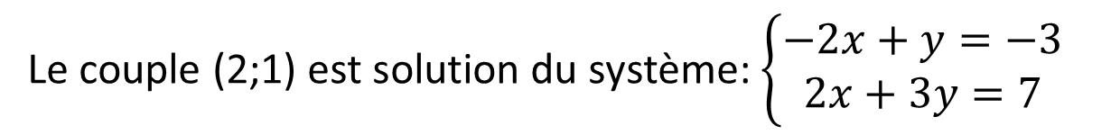
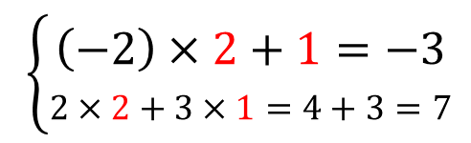
$Voici la réponse$.
VdC
L'enseignant justifie.
$\left\{\begin{aligned}\left(−2\right)×2+1=−3 \\ 2×2+3×1=4+3=7\end{aligned}\right.$
Le couple (2;1) est solution du système: $\left\{\begin{aligned}−2x+y=−3 \\ 2x+3y=7\end{aligned}\right.$

Slide 32
Pratique en binôme
10 min

Slide 33

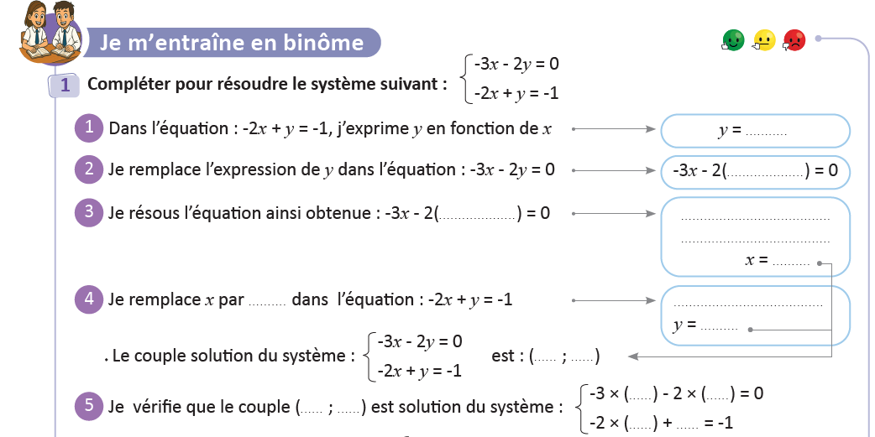
Travaillez individuellement puis discutez en binômes vos réponses.
L'enseignant accorde 2 min au travail individuel puis une minute de discussion. Il circule pour contrôler et donner des indications en cas de besoin.
Page 49

Slide 34














Prenez la correction sur vos cahiers.
L’enseignant explique la réponse et donne 30s aux élèves pour recopier la correction sur les livrets.
$$2x−1$$
$$2x−1$$
$$2x−1$$
$$−3x−4x+2=0$$
$$\frac{2}{7}$$
$$\frac{2}{7}$$
$$y=2×\frac{2}{7}−1$$
$$\frac{2}{7}$$
$$−\frac{3}{7}$$
$$=\frac{4}{7}−1=\frac{4−7}{7}=−\frac{3}{7}$$
$$\frac{2}{7}$$
$$−\frac{3}{7}$$
$$\frac{2}{7}$$
$$−\frac{3}{7}$$
$$\frac{2}{7}$$
$$−\frac{3}{7}$$
Page 49

Slide 35
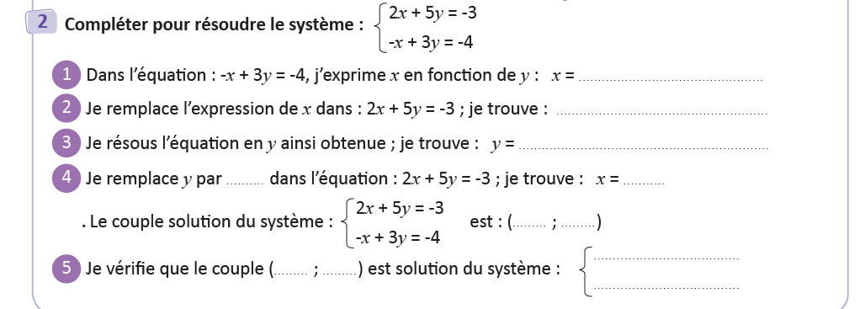
Travaillez individuellement puis discutez en binômes vos réponses.
L'enseignant accorde 2 min au travail individuel puis une minute de discussion. Il circule pour contrôler et donner des indications en cas de besoin.
Page 49

Slide 36
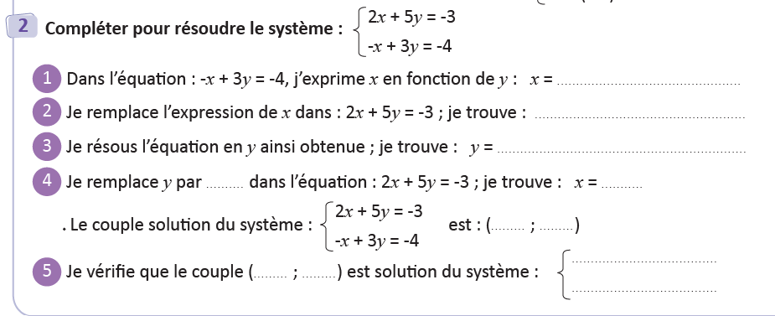











Prenez la correction sur vos cahiers
L’enseignant explique la réponse et donne 30s aux élèves pour recopier la correction sur les livrets.
$$3y+4$$
$$2\left(3y+4\right)+5y=−3$$
$$−1$$
$$−1$$
$$1$$
$$1$$
$$−1$$
$$1$$
$$−1$$
$$2×1+5×\left(−1\right)=−3$$
$$−1+3×\left(−1\right)=−4$$
Page 49

Slide 37
Pratique autonome :
Travail individuel et défi
20 min

Slide 38
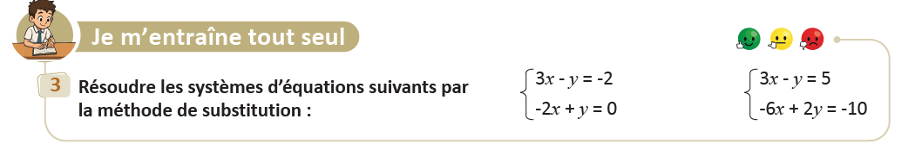
Prenez vos livrets et vos crayons, puis répondez individuellement aux exercices. Vous avez 10 min.
PA
L’enseignant vérifie les productions des élèves, donne une aide individuelle en cas de difficulté et oriente les élèves ayant terminé vers le défi.
Page 49

Slide 39

Le temps est terminé. Voyons ensemble la solution des exercices.
PA
L’enseignant accorde 5 min pour donner l’occasion aux élèves de présenter leurs productions et corrige au tableau.
Temps Écoulé

Slide 40

Clôture
3 min

Slide 41
Dans cette séance nous avons appris :
C
L’enseignant invite les élèves à rappeler ce qu’ils ont appris, puis présente une synthèse de la séance.
Pour résoudre un système par la méthode de substitution je suis les étapes suivantes:
J’exprime une inconnue en fonction de l’ autre
2) Je remplace l’inconnue exprimée dans l’étape précédente dans l’autre équation
et je simplifier cette expression
3) Je résous l’équation obtenue
4) Je remplace la solution trouvée dans l’expression de l’étape 1
5) Je vérifie si le couple trouvé est bien la solution du système
6) J’écris la solution du système

Slide 42
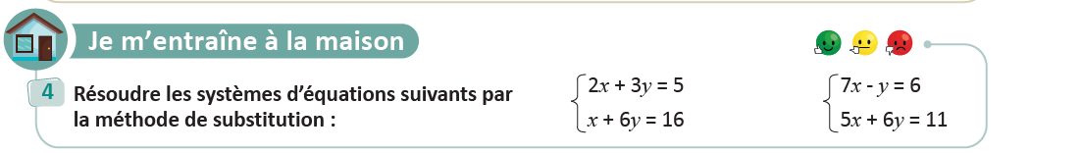
Exercice à préparer à la maison pour la prochaine séance
C
L’enseignant incite les élèves à faire l’exercice à la maison, puis clôt la séance..

Slide 43

Fin de la séance

